Slide 1
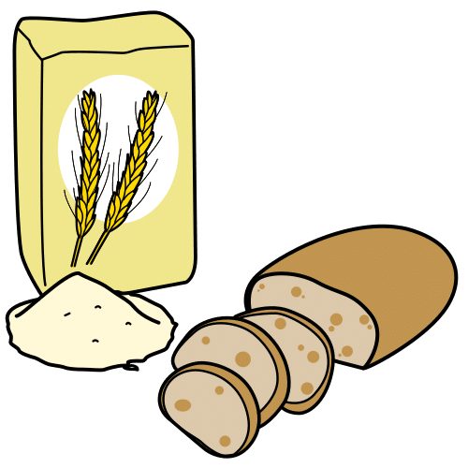
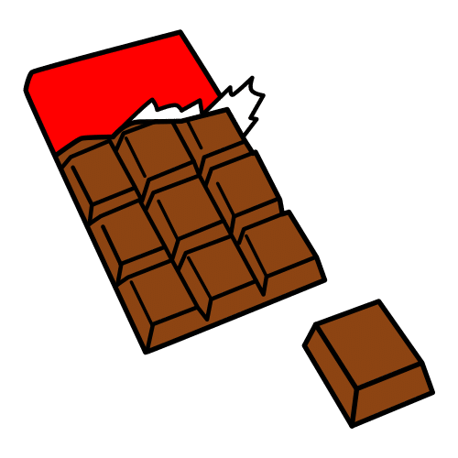

ХРАНА
ОСНОВЕН РЕЧНИК

Slide 2
ям 1
пия
готвя
режа
чаша
бутилка
салфетка 2
покривка
чиния
нож
лъжица
вилица
зеленчуци 3
месо
плодове
риба
супа
кашкавал
преговор
1 2
преговор
3 4
хляб 4
бисквити
печка
тиган
тенджера
хладилник
Сок 5
мляко
Краве масло
баница
картоф
пиле
кремвирш 6
салата
спагети
Зелен боб
ориз
макарони
преговор
5 6
Омлет 7
яйце
олио
сол
кафе
захар
шоколад 8
торта
домат
морков
лук
чесън
брашно 9
мед
кост
закуска
пържа
беля
преговор
7 8 9

Slide 3



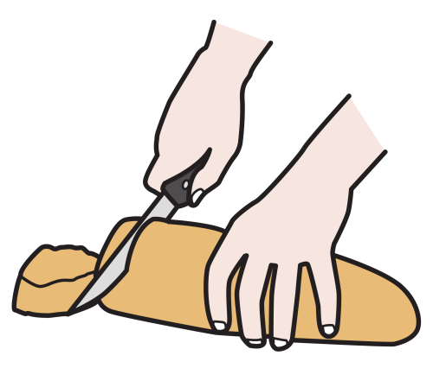


1
ЯМ
ПИЯ
ГОТВЯ
РЕЖА
ЧАША
БУТИЛКА

Slide 4
БУТИЛКА
1

Slide 5
ПИЯ
1

Slide 6
РЕЖА
1

Slide 7
ЧАША
1

Slide 8
ЯМ
1

Slide 9
ГОТВЯ
1

Slide 10





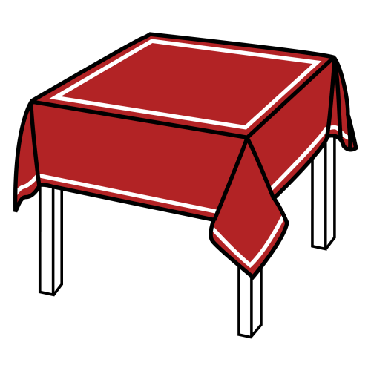
2
ЧИНИЯ
НОЖ
САЛФЕТКА
ВИЛИЦА
ЛЪЖИЦА
ПОКРИВКА

Slide 11
покривка
2

Slide 12
салфетка
2

Slide 13
нож
2

Slide 14
вилица
2

Slide 15
чиния
2

Slide 16
лъжица
2

Slide 17
чиния
1 - 2

Slide 18
бутилка
1 - 2

Slide 19
пия
1 - 2

Slide 20
лъжица
1 - 2

Slide 21
покривка
1 - 2

Slide 22
режа
1 - 2

Slide 23
чаша
1 - 2

Slide 24
ям
1 - 2

Slide 25
готвя
1 - 2

Slide 26
салфетка
1 - 2

Slide 27
нож
1 - 2

Slide 28
вилица
1 - 2

Slide 29

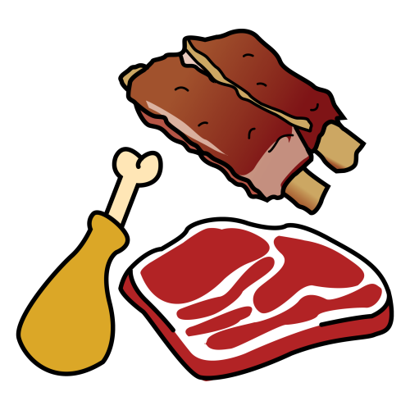


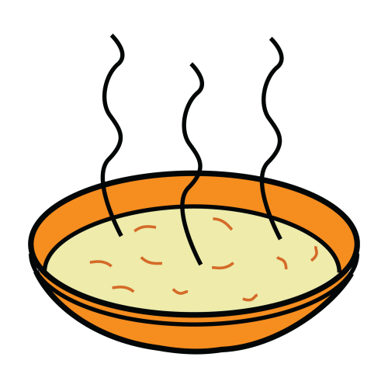

3
кашкавал
месо
плодове
риба
супа
зеленчуци

Slide 30
риба
3

Slide 31
зеленчуци
3

Slide 32
плодове
3

Slide 33
месо
3

Slide 34
кашкавал
3

Slide 35
супа
3

Slide 36


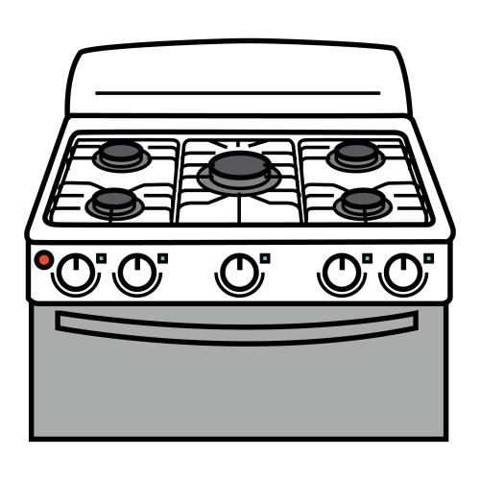

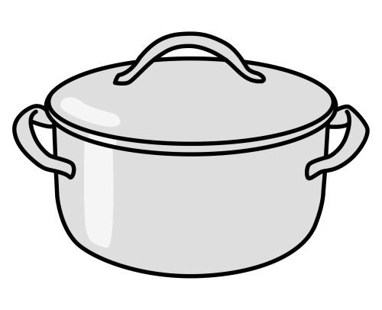
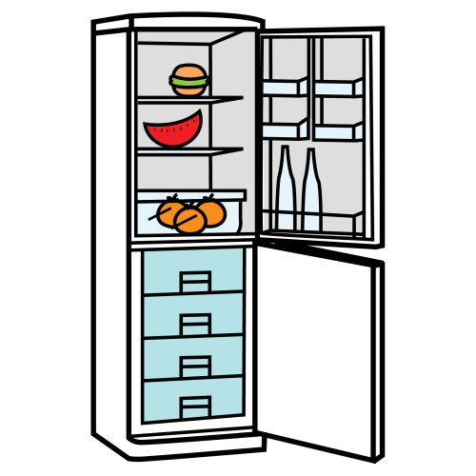

4
хляб
бисквита
печка
тиган
тенджера
хладилник

Slide 37
тиган
4

Slide 38
хладилник
4

Slide 39
бисквита
4

Slide 40
тенджера
4

Slide 41
печка
4

Slide 42
хляб
4

Slide 43
риба
3 - 4

Slide 44
зеленчуци
3 - 4

Slide 45
тиган
3 - 4

Slide 46
хладилник
3 - 4

Slide 47
хляб
3 - 4

Slide 48
плодове
3 - 4

Slide 49
месо
3 - 4

Slide 50
печка
3 - 4

Slide 51
кашкавал
3 - 4

Slide 52
супа
3 - 4

Slide 53
бисквита
3 - 4

Slide 54
тенджера
3 - 4

Slide 55
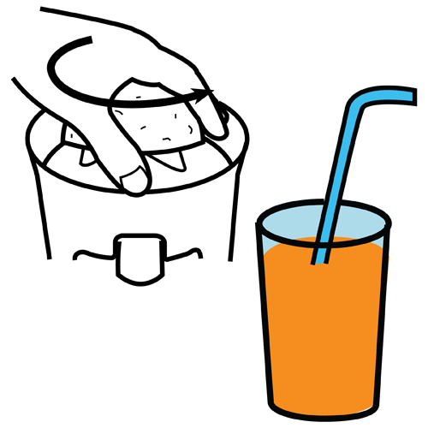


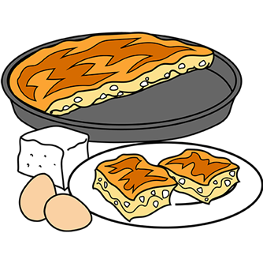
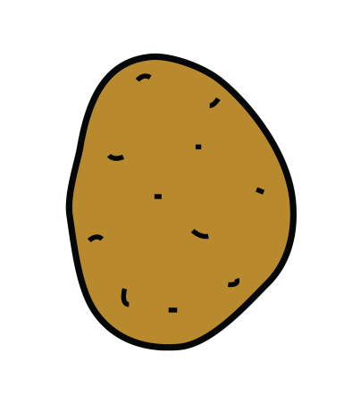

5
сок
мляко
Краве масло
баница
картоф
пиле

Slide 56
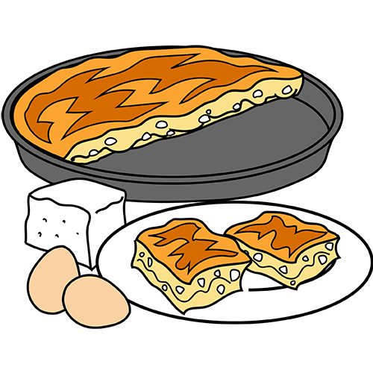
сок
5

Slide 57
Краве масло
5

Slide 58
пиле
5

Slide 59
баница
5

Slide 60
картоф
5

Slide 61
мляко
5

Slide 62

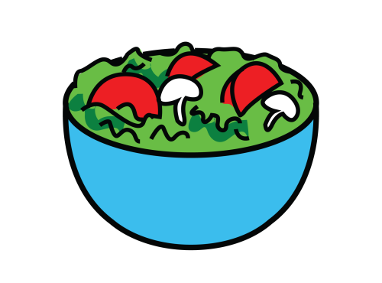
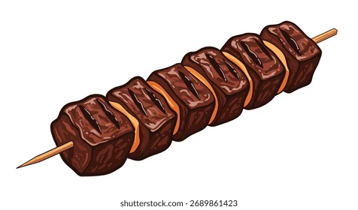
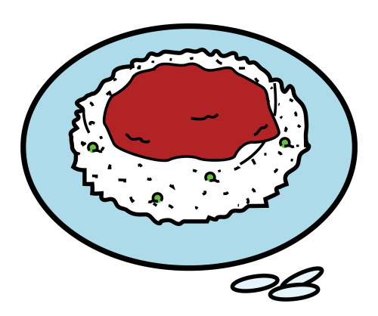
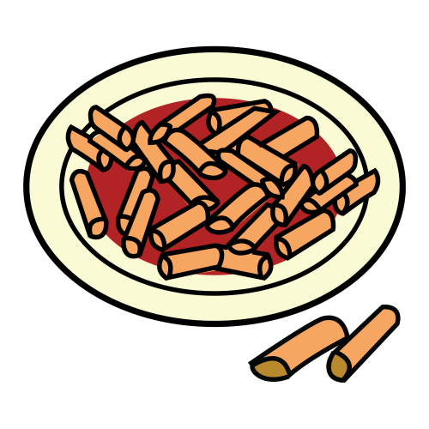
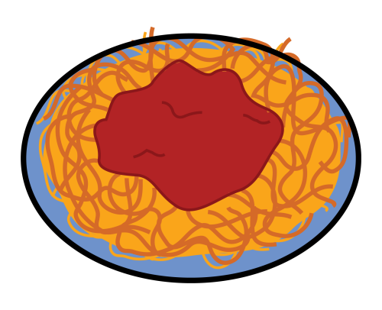
6
кренвирш
салата
шишче
ориз
макарони
спагети

Slide 63
шишче
6

Slide 64
ориз
6

Slide 65
спагети
6

Slide 66
макарони
6

Slide 67
кренвирш
6

Slide 68
салата
6

Slide 69


сок
5 - 6

Slide 70
шишче
5 - 6

Slide 71
Краве масло
5 - 6

Slide 72
ориз
5 - 6

Slide 73
пиле
5 - 6

Slide 74
баница
5 - 6

Slide 75
картоф
5 - 6

Slide 76
мляко
5 - 6

Slide 77
спагети
5 - 6

Slide 78
макарони
5 - 6

Slide 79
кренвирш
5 - 6

Slide 80
салата
5 - 6

Slide 81






7
омлет
яйце
захар
сол
кафе
олио

Slide 82
омлет
7

Slide 83
олио
7

Slide 84
кафе
7

Slide 85
захар
7

Slide 86
сол
7

Slide 87
яйце
7

Slide 88
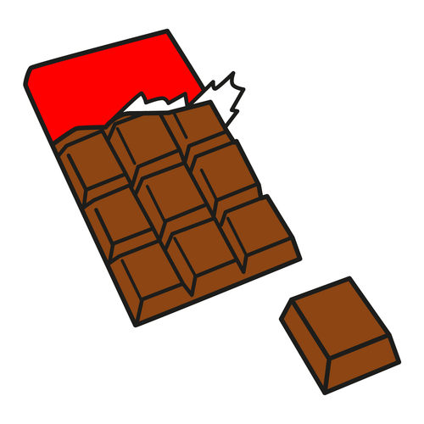




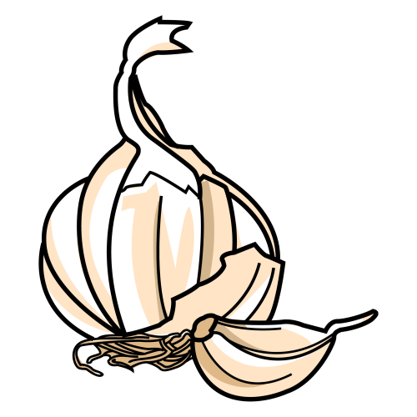
8
шоколад
торта
домат
морков
лук
чесън

Slide 89
морков
8

Slide 90
домат
8

Slide 91
шоколад
8

Slide 92
торта
8

Slide 93
чесън
8

Slide 94
лук
8

Slide 95
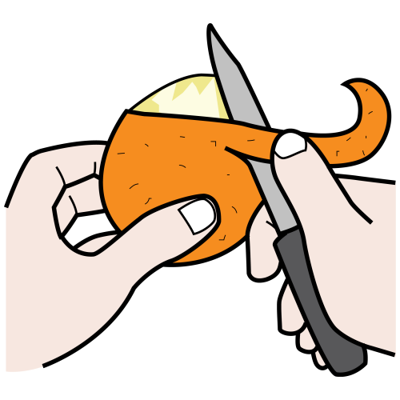




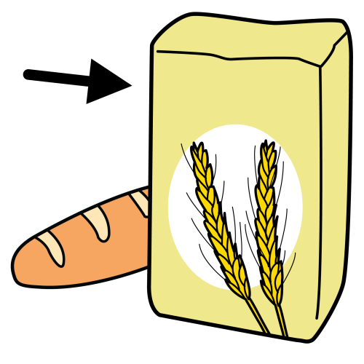
9
беля
кости
закусвам
пържа
мед
брашно

Slide 96
мед
9

Slide 97
брашно
9

Slide 98
беля
9

Slide 99
пържа
9

Slide 100
кости
9

Slide 101
закуска
9

Slide 102
омлет
7 - 8 - 9

Slide 103
мед
7 - 8 - 9

Slide 104
лук
7 - 8 - 9

Slide 105
морков
7 - 8 - 9

Slide 106
торта
7 - 8 - 9

Slide 107
брашно
7 - 8 - 9

Slide 108
беля
7 - 8 - 9

Slide 109
олио
7 - 8 - 9

Slide 110
кафе
7 - 8 - 9

Slide 111
захар
7 - 8 - 9

Slide 112
яйце
7 - 8 - 9

Slide 113
шоколад
7 - 8 - 9

Slide 114
домат
7 - 8 - 9

Slide 115
чесън
7 - 8 - 9

Slide 116
закуска
7 - 8 - 9

Slide 117
пържа
7 - 8 - 9

Slide 118
кости
7 - 8 - 9

Slide 119
сол
7 - 8 - 9

Slide 120
esc изход
Autor : Alberto Abarca
Превод: Лора Георгиева https://www.logopedlorageorgieva.com/
Autor pictogramas: Sergio Palao
Procedencia: ARASAAC (http://catedu.es/arasaac/)
Licencia: CC (BY-NC-SA)

